Slide 1
Sap, friet of aluminium, het vraagt èn levert allemaal energie!
Sjoerd Parren – Equans – Business Development Manager

Slide 2
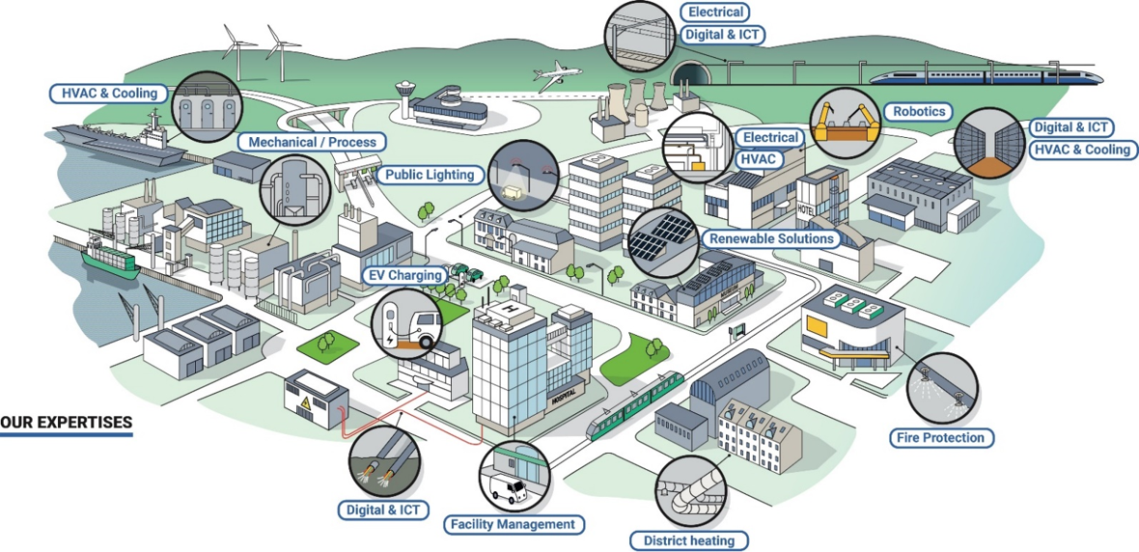
Equans in Nederland
Equans is wereldleider in technische dienstverlening. Met 90.000 medewerkers in 20 landen.
In Nederland zetten ruim 6.000 medewerkers zich dagelijks in om onze klanten te helpen met technische, innovatieve en duurzame oplossingen.
Wij ontwerpen, bouwen, beheren en onderhouden technische installaties voor onze klanten.
Wij helpen onze klanten in het realiseren en versnellen van de drie grote transities van nu: de energie-, industriële en digitale transitie.

Slide 3
Equans GEREGELD
Specifieke business unit van waaruit we Equans Zuid-Nederland ondersteunen in de ontwikkeling, onderzoek, implementatie en langjarige exploitatie van de duurzame oplossingen
Programma GEREGELD:
IMPACT: wat wil je bereiken?
BETALEN PER EENHEID: We maken heldere, vaste afspraken zodat je weet wat je van ons kunt verwachten
GEGARANDEERD RESULTAAT: Heldere prestatieafspraken over het beschikbaarheid en besparing

Slide 4
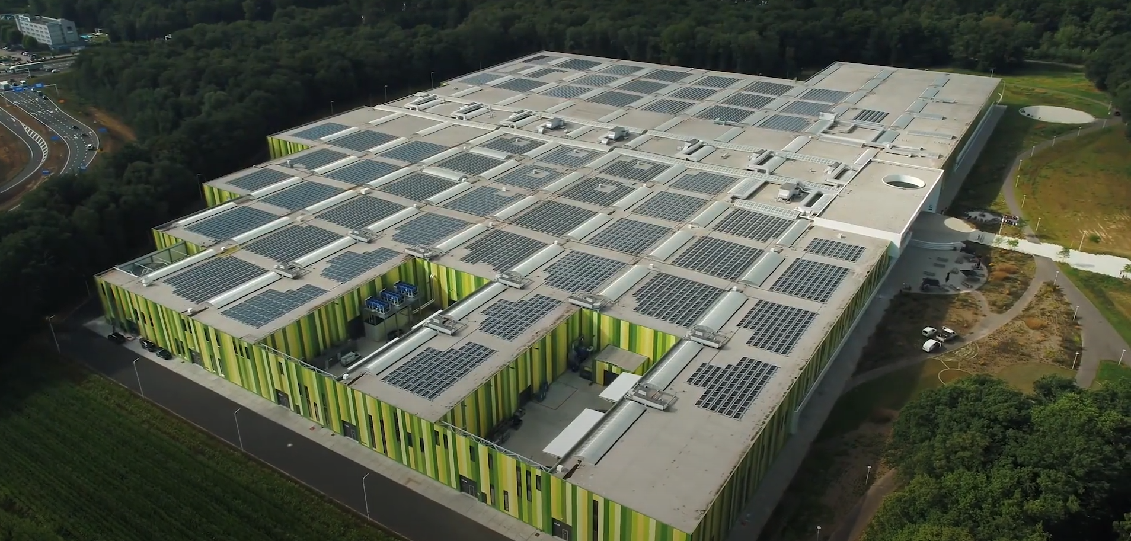
Energie uitwisseling tussen bedrijven
Brainport Industries Campus Eindhoven
https://www.brainportindustriescampus.com/duurzamebicroute/
Vruchtensapproducent in Vlissingen
Zo helpt Equans sapgigant AMC in Vlissingen groeien, besparen én verduurzamen - Equans
Aviko en AMI in Venlo
Creatieve en duurzame oplossingen voor energietekort op Venlose bedrijventerreinen (zakenblad.nl)

Slide 5
Aanleiding voor onderzoeken zijn heel divers
Voldoen aan wetgeving
Groeien, maar begrensd door …
Ontwikkeling in de markt: afnemers in de keten of eindgebruikers (consumenten) willen niet alleen gezond voedsel, ze verwachten ook dat het duurzaam is geproduceerd.
Bedrijfsdoelstellingen ten aanzien van energiebesparing, verduurzaming. In jaar X is Y bereikt. Na besparing volgt uiteindelijk transitie.
Overheid brengt partijen samen en stimuleert onderzoeken en implementatie.

Slide 6
Wat maakt de projecten telkens weer uniek?
Type bedrijf, ambities, plannen voor de komende jaren
Bedrijfsvoering: erg operationeel gericht, of visie naar de toekomst?
Internationale bedrijven?
Kennis van wet & regelgeving: lokaal, provinciaal of landelijk beleid
Sapproducent: significante gasbesparing door centrale en decentrale warmtepomp oplossing
O.a. hergebruik van restwarmte t.b.v. processen waar nu nog stoom wordt gebruikt
Onderzoek gesubsidieerd door Topsector Energiestudies
AMI en Aviko:
Overschot aan warmte uit koel/vries processen. Opwaarderen naar hoge temperatuur voor eigen gebruik èn levering aan omliggende bedrijven.
Beide bedrijven duidelijke doelstellingen t.a.v. duurzaamheid
Het vinden van de “energie match” -> hoeveelheid, locatie, temperatuur, gelijktijdigheid van vraag en aanbod, financieel haalbaar?

Slide 7
Succesfactoren en lastigheden
Succesfactoren:
Stapsgewijze aanpak: van initiële beoordeling naar diepgaand onderzoek
Geeft de bedrijven zelf ook veel inzicht
Equans GEREGELD programma kijkt niet alleen naar de techniek:
Integrale benadering van techniek, kosten, regelgeving
Advies en begeleiding in financiering en subsidies
Schaalbaarheid van oplossing
Bedrijven zijn trots op wat ze samen kunnen bereiken en dragen dat ook uit
Regelmatig overleg met directie over voortgang, besluitvorming
Lastigheden
Lokale wet en regelgeving, tariefstructuren (EB, CO2 emissie, commodity, prijsniveau commodity)
Opstellen Business Case of TCO vergelijking: Welke kosten neem je mee?
Netcongestie, onzekerheden levertijden vs. hard einde van subsidies.

Slide 8
Vervolgstappen en aandachtspunten
Sap producent: voorbereiden pilot ter validatie van onderzoek. Welke aanpassingen zijn nodig aan procesapparatuur en welk effect heeft dat op kwaliteit van het eindproduct en wat is de energiebesparing. Nodig voor interne verantwoording en investeringsbeslissing.
AMI /Aviko: on hold.
Gezamenlijk is meer te bereiken dan alleen binnen je eigen bedrijf (ook al is daar binnen vaak ook nog altijd veel te winnen!)
Warmte en koude uitwisseling is technisch “eenvoudig” te organiseren
Basiscontracten voor financiële en contractuele afspraken tussen bedrijven. Je gaat een langjarige samenwerking aan.
Wie is eigenaar van een warmte/koudenet op een bedrijventerrein? Overheid, bedrijven, investeerder?

Slide 9
Sjoerd Parren | sjoerd.parren@equans.com | 06 – 82 66 78 28
Vragen? Opmerkingen? Suggesties?
Dank voor uw aandacht

